Slide 1




Atelier sur la Géo-activation du Système d'Information Sanitaire (SIS) et l'Utilisation des Systèmes d’Information Géographique (SIG) en Afrique Francophone
Séance 11 - Mise en œuvre du cycle de gestion des données géospatiales (Partie 5) : Combler les lacunes dans les données
7 novembre 2023
Saly, Sénégal

Slide 2
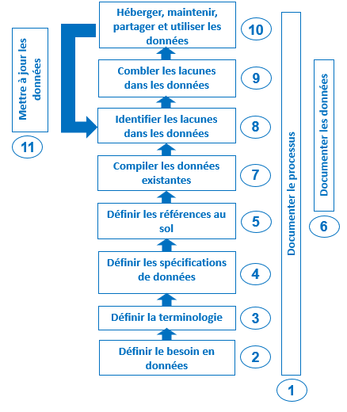
Combler les lacunes dans les données
Combler les lacunes dans les données (listes maîtresses, données géospatiales) peut se faire de deux façons principales:
En améliorant les données existantes (données géospatiales)
En récoltant ou extrayant des données supplémentaires (listes, données géospatiales)
En même temps, les données en question doivent être validées pour en assurer la plus haute qualité possible.
Il est important de commencer par combler les lacunes dans les listes maîtresses car elles servent de référence au sol pour les données géospatiales.
2

Slide 3
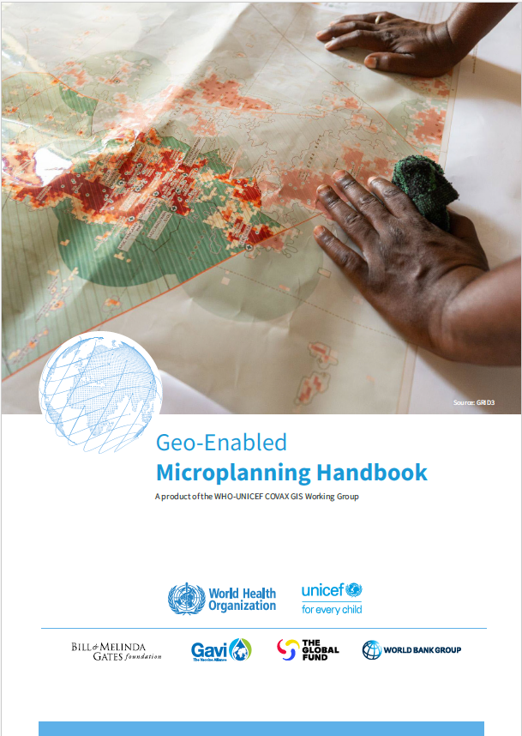
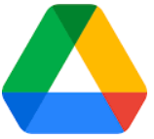
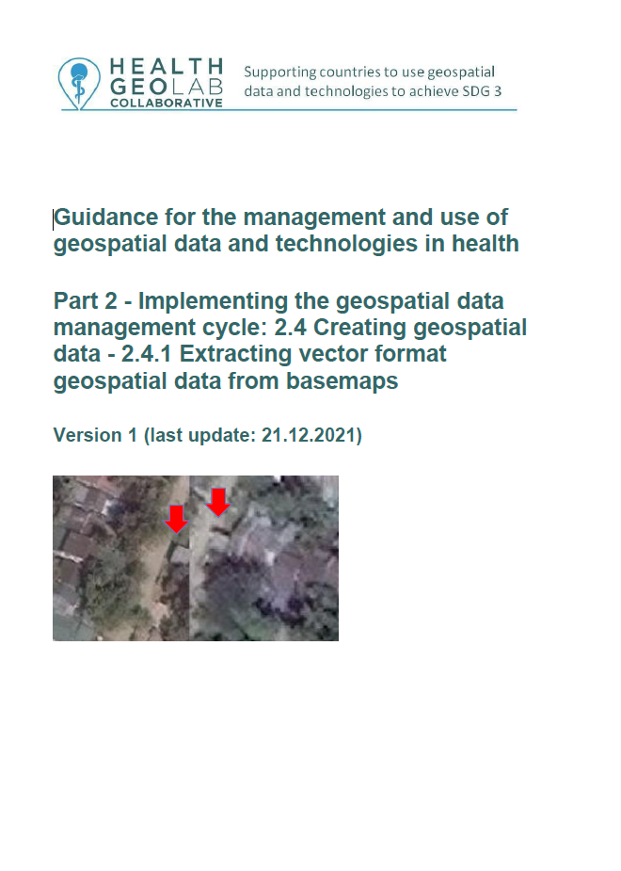
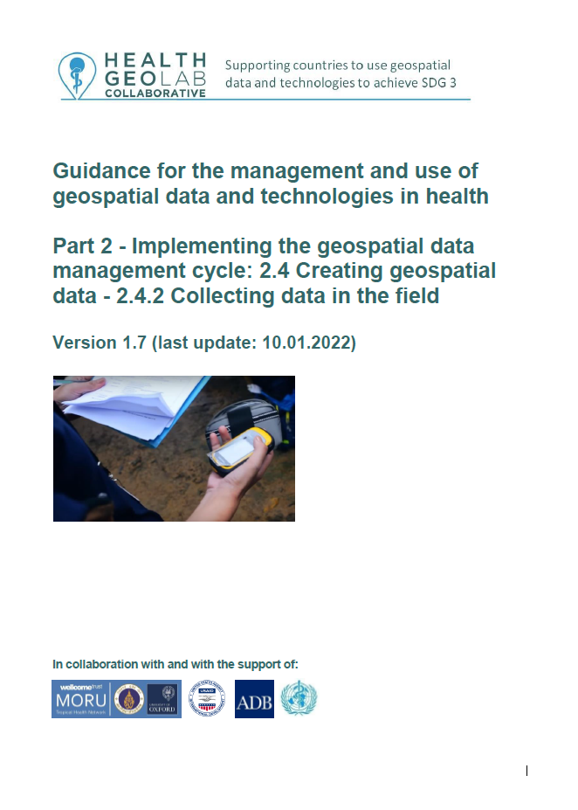
Combler les lacunes dans les données
3

Slide 4
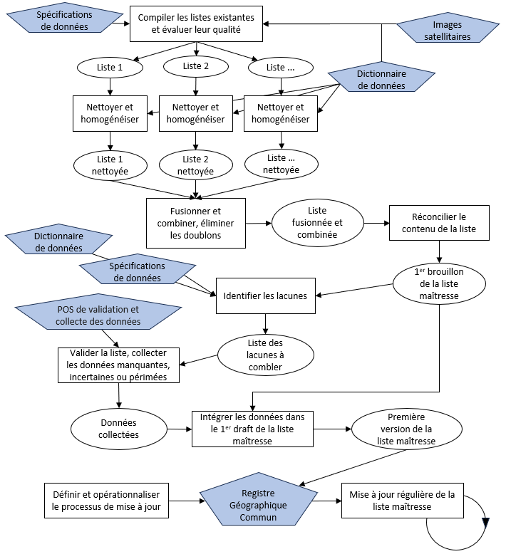
Processus technique détaillé pour listes maîtresses
Donnée Action Outil
4

Slide 5
Valider le 1er brouillon de la liste maîtresse et collecter des données supplémentaires
Avant de récolter des données pour combler les lacunes identifiées dans le 1er brouillon d’une liste maîtresse il est important de valider la liste en question avec l’entité gouvernementale en charge de la curation de cette liste et ceci afin de s’assurer que la liste:
Contienne toutes les entités géographiques actuellement actives – Exhaustivité au niveau des enregistrements
Contienne l’indication de l’unité administrative (du niveau le plus haut au niveau le plus bas dans la hiérarchie) dans laquelle se trouve actuellement chaque entité géographique
Ne contienne pas de doublons qui auraient pu être manqué lors de l’étape de nettoyage et d’homogénéisation
Il est important d’identifier à quel niveau de désagrégation la validation doit se dérouler afin d’impliquer les personnes ayant la connaissance de la situation sur le terrain
Suivant la situation, et le type d’entité géographique concernée, la validation peut constituer la première étape de récolte des données sur le terrain suivant
5

Slide 6
Valider le 1er brouillon de la liste maîtresse et collecter des données supplémentaires
Une fois l’exhaustivité des enregistrements du 1er brouillon de liste maîtresse est validée par l’autorité gouvernementale concernée, et que cela s’applique (infrastructures, personnel de santé,..) la collecte des données manquantes, incertaines ou périmées peut avoir lieu.
EN_Guide_HGLC_Part2_4_2
Deux types de données peuvent être distinguées à ce niveau car elles peuvent exiger une méthode de collecte différente:
Les coordonnées géographiques
Les autres éléments de données contenu dans la liste
Dans les deux cas, une Procédures Opérationnelles Standard (POS), comprenant l’étape de validation, devrait être définie et documenté et les collecteurs de données formé en conséquence afin d’assurer l’efficacité de l’exercice et la qualité des données collectées
Le présent atelier se focalise sur le premier type de données
(note importante: l’identifiant unique de chaque entité géographique doit impérativement être inclus dans l’instrument utilisé pour le 2ème type de données afin de faire le lien avec la liste maîtresse)
6

Slide 7
Collecter des coordonnées géographiques
Douze (12) méthodes pour la collecte de coordonnées géographiques ont été identifiées et documentées par le Health GeoLab:
EN_Guide_HGLC_Part2_4_2
Cette table peut être utilisé pour déterminer la méthode la plus appropriée en fonction du besoin d’évolutivité et d’exactitude.
7

Slide 8
Collecter des coordonnées géographiques
Lors de la sélection d'une option dans la table, il est important de se rappeler que:
Ces options considèrent qu'il n'existe pas de système électronique de collecte de données de terrain préexistant dans le pays. Si un tel système est déjà en place, son utilisation pourrait être plus évolutive que la mise en œuvre d'une nouvelle méthode.
L'utilisation d'un formulaire électronique peut considérablement réduire le temps de collecte des données ainsi que les erreurs de saisie. L'utilisation d'un tel formulaire devrait donc être préférée à celle d'un formulaire papier.
Plus l’exactitude et la précision des coordonnées collectées est élevée, plus le nombre de cas d'utilisation est important. Il est donc recommandé de toujours chercher à atteindre le niveau d’exactitude et de précision le plus élevé possible.
La collecte de coordonnées géographiques par l'utilisation unique d'applications cartographiques hors ligne (options 1 à 3) exige que les personnes chargées de la collecte des données sachent comment naviguer sur une carte et soient capables d'identifier l'endroit où elles se trouvent et la géographie de la zone à partir d'une vue aérienne.
8

Slide 9
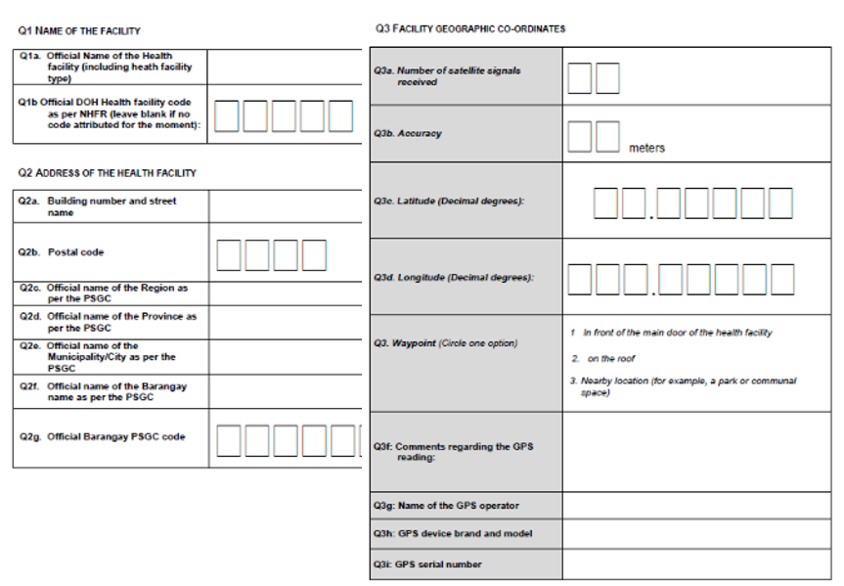
Collecter des coordonnées géographiques
Les éléments suivants sont requis pour chacune de ces options:
  Formulaire de collecte de données
  Une procédure opérationnelle standard (POS)
  Liste maîtresse de l'entité géographique pour laquelle les coordonnées géographiques sont collectées
EN_Guide_HGLC_Part2_4_2
Formulaire de collecte de données
Un formulaire de collecte approprié doit comprendre:
Le nom officiel et l'identifiant unique de l’entité géographique tirés de la liste maîtresse officielle;
L'adresse et la localisation de l'objet, exprimées par le nom officiel et le code d'identification unique de l’unité administrative dans laquelle l’entité est située ; et
Les coordonnées géographiques de l’entités ainsi que les champs utilisés pour l'évaluation de la qualité de ces coordonnées.
Pratiqué pendant l’exercice 2
9

Slide 10
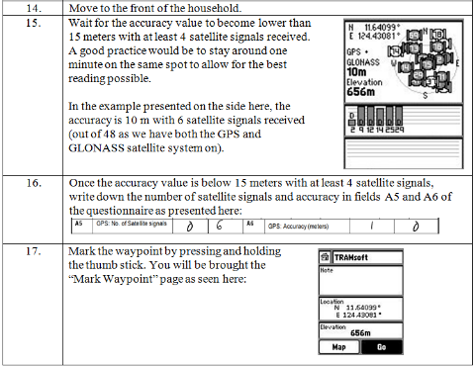
Collecter des coordonnées géographiques
Guide_HGLC_Part2_4_2
  Procédure opérationnelle standard (POS)
Une SOP est un document qui:
Contient la liste des étapes à suivre pour collecter et vérifier la qualité des coordonnées géographiques
Doit être utilisé pour la formation des collecteur et superviseurs et durant la collecte des données.
S'attache à ne fournir que les informations essentielles, à être aussi clair et simple que possible, à couvrir tous les champs du formulaire et à inclure des illustrations qui aideront le collecteur de données à franchir chaque étape.
10

Slide 11
Collecter des coordonnées géographiques
Liste maîtresse
L'exercice de collecte de données est basé sur l'utilisation de listes maîtresses pour:
  Les entités géographiques qui doivent être localisées : généralement, une infrastructure (par exemple, un établissement de santé, une école, un ménage).
  Les unités administratives : Pour la zone couverte par la collecte de données (totalité ou une partie du pays).
Les éléments suivants ne sont requis que pour certaines des options :
Données géospatiales sur les limites administratives
Système d'information géographique (SIG)
Dispositif compatible avec le SGNS
Application cartographique hors ligne
Intervalle attendu (maximum, minimum) pour les coordonnées
Application de collecte de données conçue à cet effet
11

Slide 12
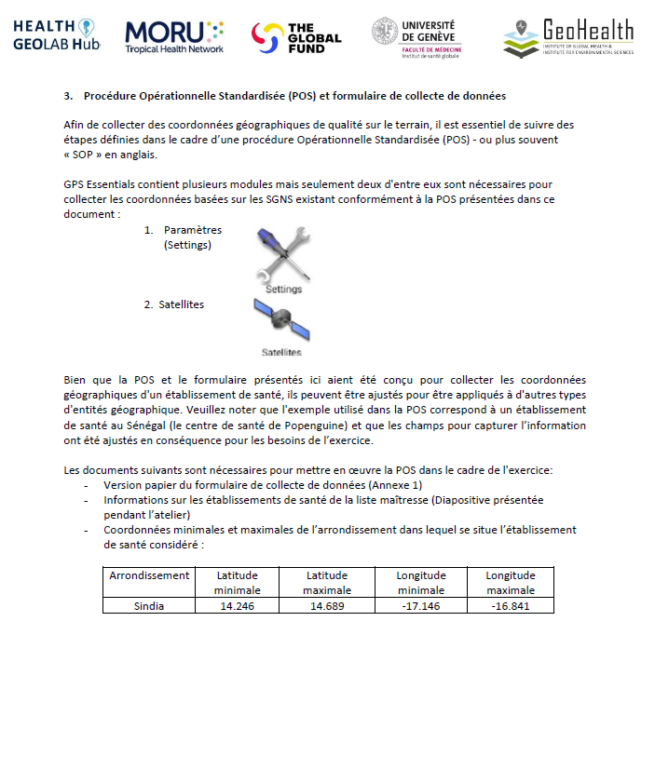

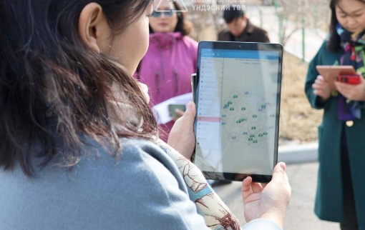
Collecter des coordonnées géographiques
Plusieurs étapes importantes doivent être implémentées avant, pendant et après la collecte des données.
Avant la collecte des données :
Préparer le matériel nécessaire à la mise en œuvre de l'option sélectionnée et à la formation des personnes chargées de la collecte des données et des superviseurs.
Sélectionner les personnes chargées de la collecte des données et leur(s) superviseur(s)
Former les personnes chargées de la collecte des données et les superviseurs de manière à ce qu'ils puissent être aussi indépendants que possible une fois sur le terrain.
Une bonne formation est la clé!
Nous nous exercerons à cela lors de l'exercice 2
12

Slide 13
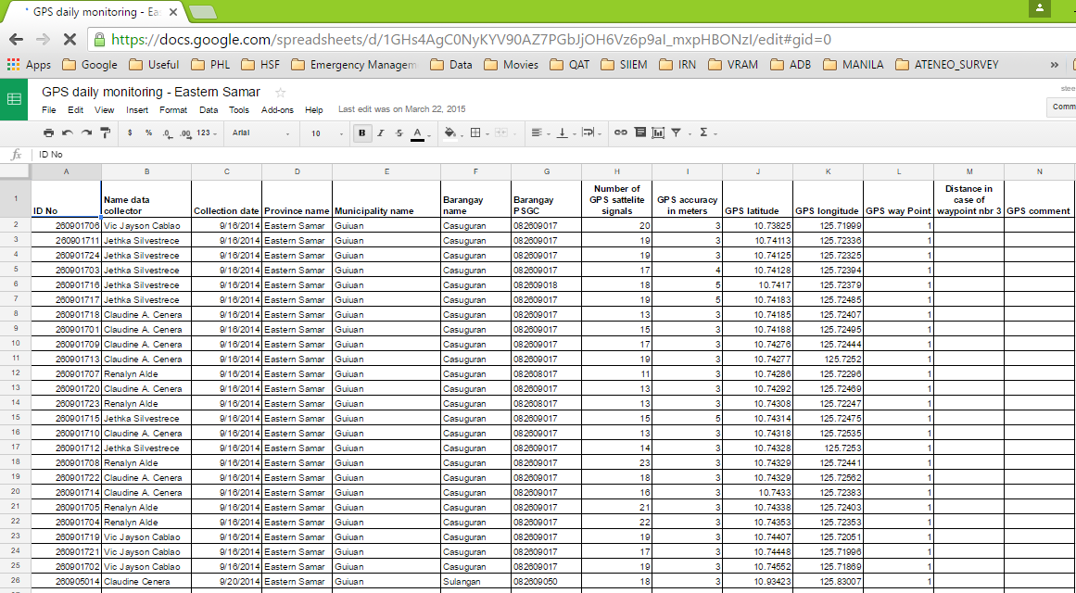
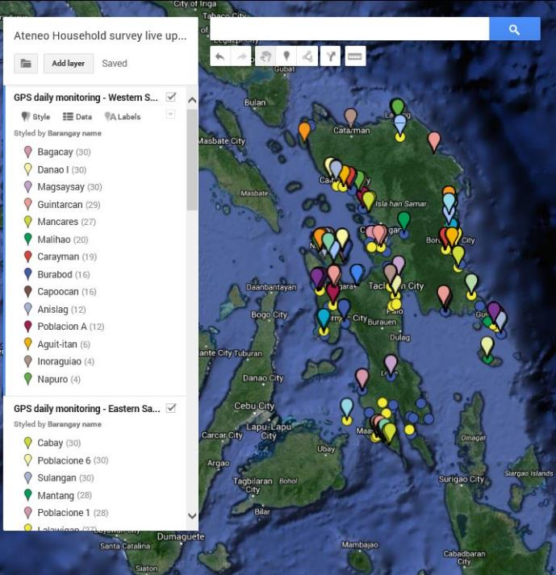
Collecter des coordonnées géographiques
Pendant la collecte des données
Le plus important est de s'assurer que les personnes chargées de la collecte des données suivent le mode opératoire normalisé en utilisant les documents associés qui leur auront été fournis.
Il est également important d'être en mesure de résoudre tout problème inattendu pendant que les personnes chargées de la collecte des données sont sur le terrain.
Les mesures suivantes doivent être mises en œuvre en fonction des ressources disponibles et de l'étendue de la zone étudiée :
Contrôles ponctuels sur place de l'exactitude et de l'exhaustivité des données effectués par le superviseur.
Vérification des données à distance par l'envoi périodique des données collectées dans une feuille de calcul en ligne
Démonstration lors de l'exercice 2
13

Slide 14
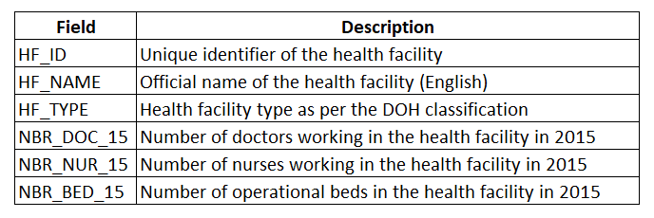
Collecter des coordonnées géographiques
Après la collecte des données
Si cela n'a pas déjà été fait dans le cadre du processus de vérification des données mis en œuvre lors de la collecte, il est important de s'assurer que les données collectées sont organisées dans une table structurée qui peut être sauvegardé ou exporté sous la forme d'une feuille de calcul (par exemple, dans Microsoft Excel).
Si les données sont collectées sous forme électronique, elles doivent pouvoir être exportées dans une structure similaire. Cet ensemble de données doit contenir tous les champs figurant sur le formulaire de collecte des données.
Il est important que la feuille de travail contenant les données soit accompagnée de deux feuilles supplémentaires contenant :
le catalogue de données, c'est-à-dire la définition du contenu de chaque champ pour l'ensemble des données
Les métadonnées associées aux données qui ont été collectées.
14

Slide 15
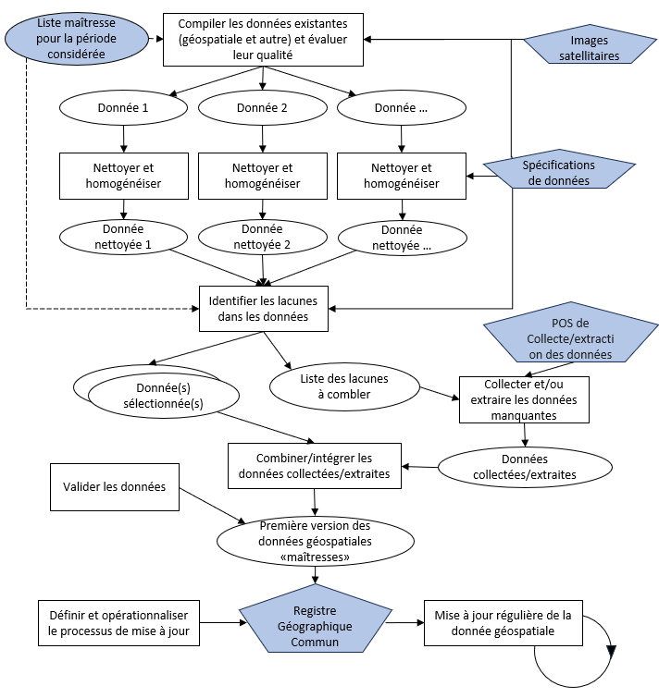
Processus technique détaillé pour les données géospatiales
Donnée Action Outil
15

Slide 16
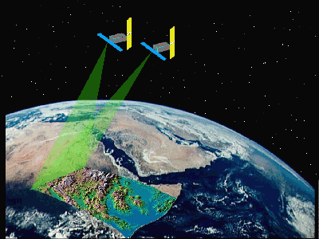
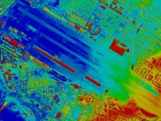

Améliorer, créer ou extraire des données géospatiales
L'amélioration, la création ou l'extraction de données géospatiales peut se faire de différentes manières en fonction du format attendu:
  Format raster:
    Utilisation de capteurs à distance placés sur un satellite ou dans un avion (télédétection)
  Format raster ou vectoriel:
    Traitement des images issues de la télédétection (traitement d'images)
  Format vectoriel:
    Ajuster ou créer des entités géographiques de points, de lignes ou de polygones à l'aide d’un fond de carte
La méthode que nous allons examiner plus en détail car vous pourriez être amené à l’utiliser
16

Slide 17
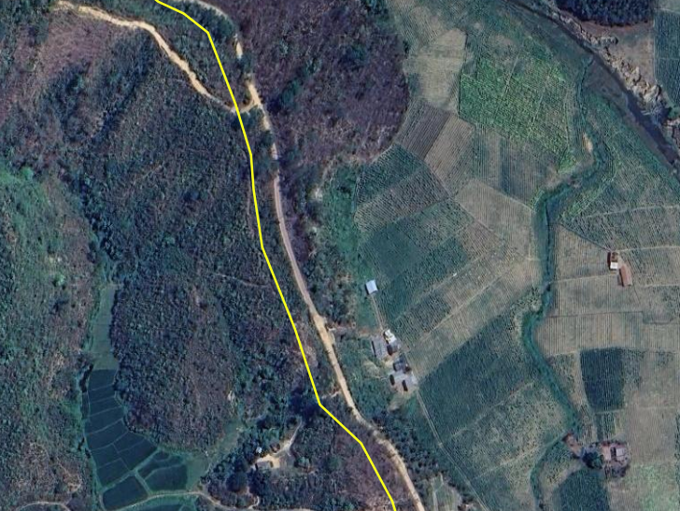
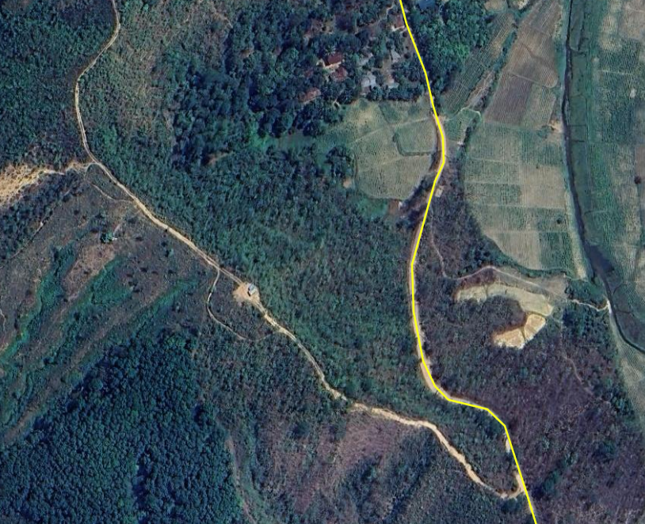
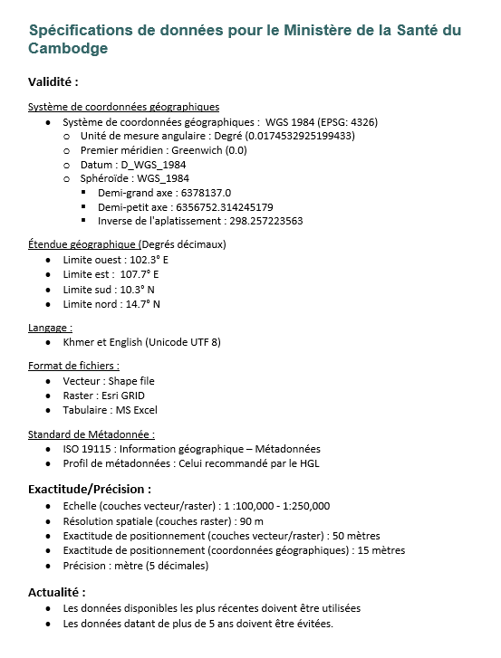
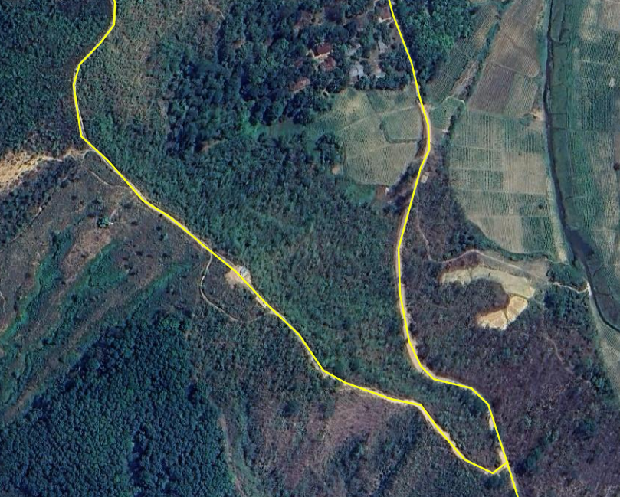
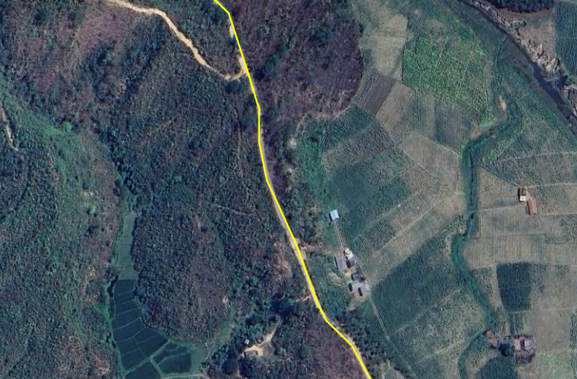
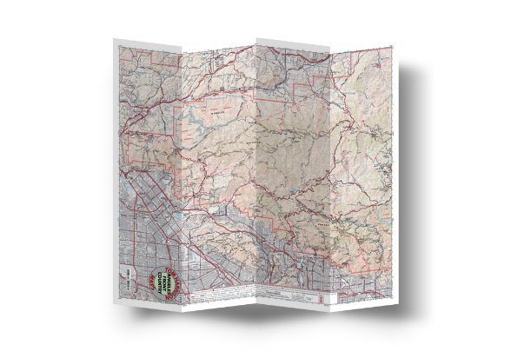
Ajuster ou extraire des entités géographiques de points, lignes ou polygones d’un fonds de carte
Ajuster les données SIG en format vectoriel (édition)
Extraire des données au format vectoriel (numérisation)
Spécifications de données
300 m!!
EN_Guide_HGLC_Part2_4_1
17

Slide 18
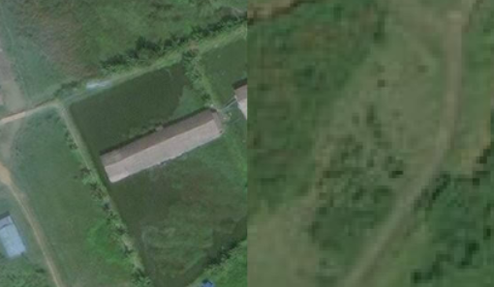
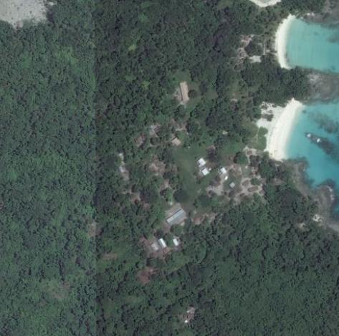
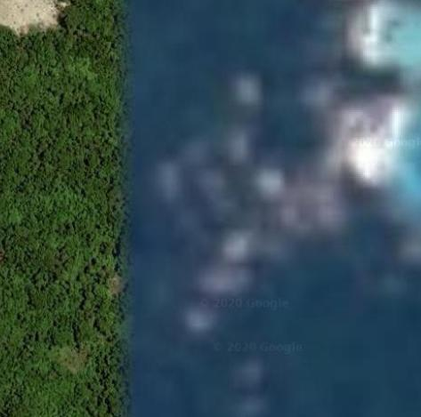
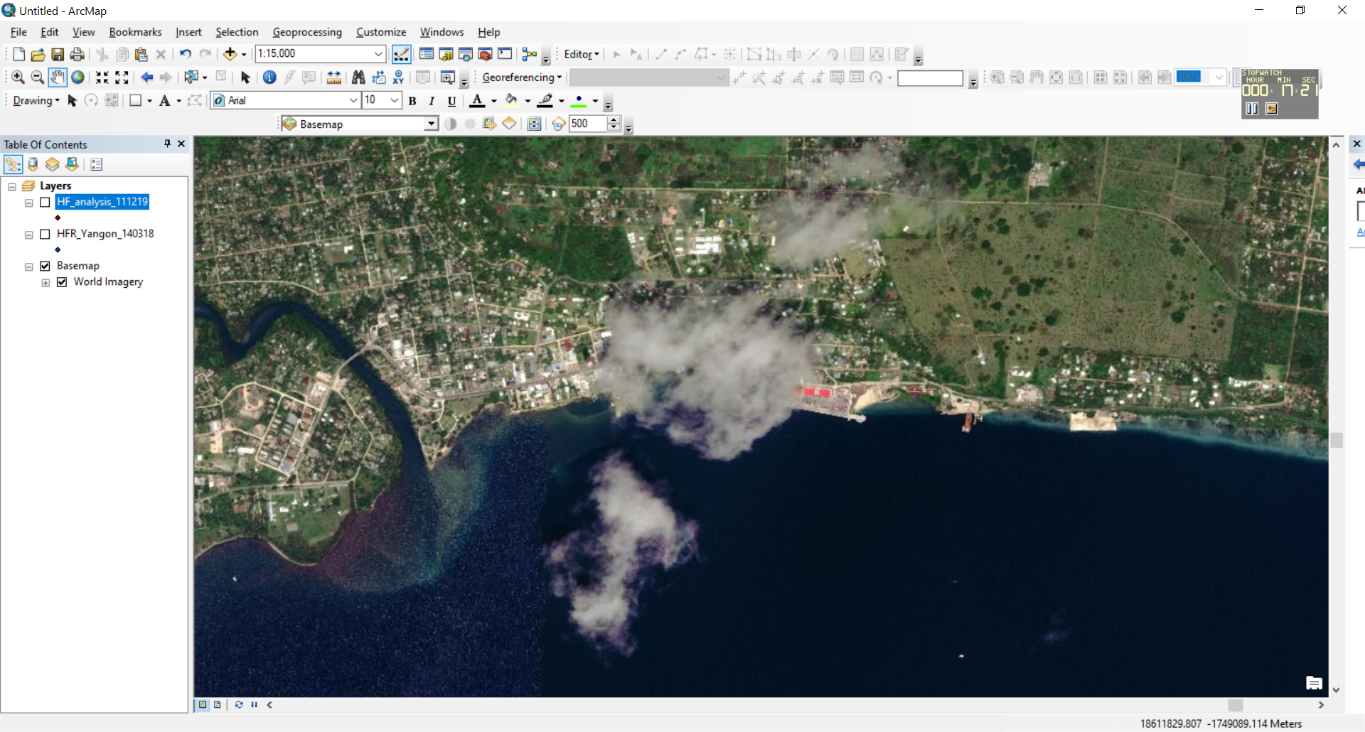
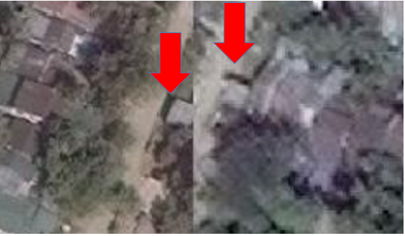
Ajuster ou extraire des entités géographiques de points, lignes ou polygones d’un fonds de carte
Lors de l'édition et/ou de l'extraction de données vectorielles à partir d’un fond de carte, il est important de choisir
  Le fond de carte appropriée
  Respecter les spécifications des données qui ont été définies:
    Imagerie : validité temporelle, résolution, exactitude
    Carte numérisée : validité temporelle, échelle, résolution de la numérisation
  Les images doivent être exemptes de nuages dans la mesure du possible afin de garantir leur exhaustivité.
  Les images doivent être bien orthorectifiées afin d'éviter les "doublons" à la frontière entre deux scènes.
18

Slide 19
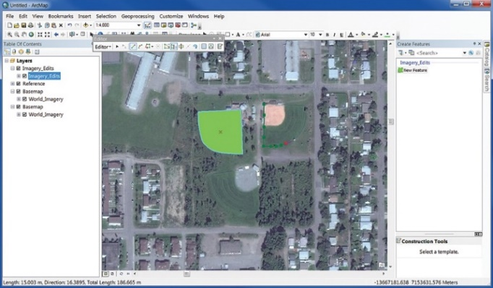
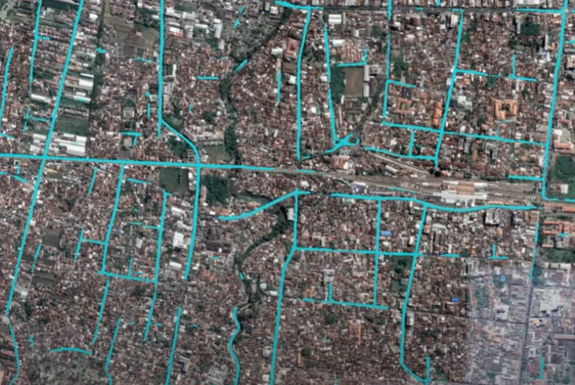
Ajuster ou extraire des entités géographiques de points, lignes ou polygones d’un fonds de carte
Lors de l'édition et/ou de l'extraction de données vectorielles à partir d’un fond de carte, il est important de choisir :
  2. La méthode la plus appropriée
  Extraction manuelle : Capture guidée par l'homme à partir d'une image cartographique ou d'une source (généralement effectuée à l'écran de nos jours).
  Extraction interactive : Extraction manuelle interactive de caractéristiques assistée par les fonctionnalités d'accrochage automatique aux cellules matricielles
  Extraction automatique : Méthode automatique guidée par ordinateur qui convertit les données raster en données vectorielles à l'aide d'un logiciel de traitement d'images qui utilise la technologie de reconnaissance des formes pour les générer.
19

Slide 20
….et à la fin…
Il se peut très bien que certaines des lacunes ne puissent pas être comblées par manque de temps et/ou de ressources
Si c’est le cas il va falloir prendre une décision concernant l’implémentation du/des projet(s) en court:
Soit la qualité des données actuellement à disposition reste suffisante pour l’implémentation du projet (! Attention à l’impact que cela pourrait avoir sur la prise de décision!). Dans ce cas, il faut documenter de façon précise les limitations que cela implique y compris sur les produits d’information qui sont créés
Soit la qualité est insuffisante. Dans ce cas, il faudra peut-être mettre le projet de côté jusqu’à ce que le temps et/ou les ressources nécessaires soient disponibles
Au niveau de la géo-activation du SIS, les lacunes restantes peuvent être comblées dans le cadre de l’opérationnalisation de la mise à jour des données
20

